Slide 1
Imagen Infográfica
DI_CF01_2.2_Reglas_Contratos_inteligentes

Slide 2





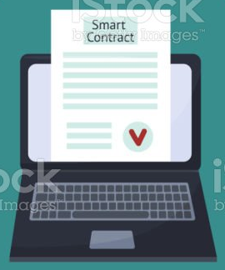

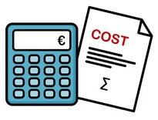

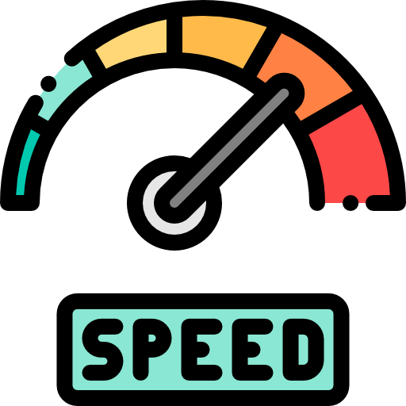


Indicaciones para la producción
Imagen infográfica
Se puede tomar como base esta infografía para diseñar la información que se presenta en las sliders.
Planificación
Referencia de imágenes:
https://media.istockphoto.com/vectors/blockchain-smart-contract-benefits-with-laptop-and-line-icons-vector-id1185302781
Conocer los recursos disponibles y las DApps
Planificación
https://cdn-icons-png.flaticon.com/512/2755/2755468.png
Conocer los recursos disponibles y las DApps
https://cdn.icon-icons.com/icons2/1387/PNG/512/dappdecentralizedappapplicationmobilesmartphone_95885.png
Construir el contrato con el lenguaje adecuado
https://cdn-icons-png.flaticon.com/512/888/888942.png
Libre de interrupciones
https://cdn-icons-png.flaticon.com/512/4960/4960611.png
Seguridad
https://cdn-icons-png.flaticon.com/512/2345/2345500.png
Sin intermediarios
https://cdn-icons-png.flaticon.com/512/4938/4938945.png
Rapidez
https://cdn-icons-png.flaticon.com/512/1455/1455318.png
Costo de ejecución mínimo
https://image.shutterstock.com/image-illustration/flat-minilmal-cost-calculation-icon-260nw-1797667300.jpg
Libre de errores
https://thumbs.dreamstime.com/b/no-hay-ninguna-ilustraci%C3%B3n-del-contorno-vectorial-de-icono-detecci%C3%B3n-errores-vector-sin-signo-s%C3%ADmbolo-aislado-187269323.jpg
Libre de
errores
Construir el contrato con el lenguaje adecuado
Costo de
ejecución mínimo
Libre de interrupciones
Rapidez
Sin
Intermediarios
Seguridad
Notes:
https://www.ostelea.com/actualidad/blog-turismo/tipos-de-turistas-y-como-llegar-ellos

Slide 3
Indicaciones para la producción
Planificación
Es necesario conocer las necesidades que debe solucionar un contrato inteligente, determinando los recursos, lógica del programa, entradas de información, salidas de información, así como aplicaciones con las que debe interactuar e intercambiar información.
Se puede tomar como base esta infografía para diseñar la información que se presenta en las sliders.
Planificación
Conocer los recursos disponibles y las DApps
El incursionar en la tecnología blockchain lleva a estudiar y explorar las Dapps, las cuales están conformadas por contratos inteligentes, estas corren sobre una red de blockchain, así como diferentes recursos ya creados de las que puede hacer uso libremente.
Conocer los recursos disponibles y las DApps
Referencia de imágenes:
Notes:
https://www.ostelea.com/actualidad/blog-turismo/tipos-de-turistas-y-como-llegar-ellos

Slide 4
Indicaciones para la producción
Construir el contrato con el lenguaje adecuado
Estudiar y conocer un lenguaje de programación especializado en la creación de contratos inteligentes como, por ejemplo, Solidity y su entorno de desarrollo Remix permitirá crear, testear y prepararse para desplegar sobre una red de producción de contratos inteligentes.
Se puede tomar como base esta infografía para diseñar la información que se presenta en las sliders.
Construir el contrato con el lenguaje adecuado
Libre de interrupciones
La codificación del contrato inteligente debe involucrar buenas prácticas de programación y debe garantizar estar libre de interrupciones que puedan poner en riesgo el normal funcionamiento del contrato inteligente y generar interrupción del servicio y/o pérdida de información.
Libre de interrupciones
Referencia de imágenes:
Notes:
https://www.ostelea.com/actualidad/blog-turismo/tipos-de-turistas-y-como-llegar-ellos

Slide 5
Indicaciones para la producción
Seguridad
Su codificación debe incorporar controles de seguridad que garantice que solo los sistemas o interesados puedan hacer uso del contrato inteligente.
Se puede tomar como base esta infografía para diseñar la información que se presenta en las sliders.
Seguridad
Sin intermediarios
Un principio de los contratos inteligentes es que estos no deberían depender de un intermediario y deben tener la capacidad de operar sin la participación, ni aprobación de un tercero.
Sin
intermediarios
Rapidez
El contrato debe ser creado para ejecutarse de manera rápida, dado que este puede ejecutarse en múltiples instancias a la vez.
Rapidez
Referencia de imágenes:
Notes:
https://www.ostelea.com/actualidad/blog-turismo/tipos-de-turistas-y-como-llegar-ellos

Slide 6
Indicaciones para la producción
Costo de ejecución mínimo:
El contrato inteligente deberá ejecutarse y funcionar sobre redes de blockchain, las cuales requieren de un recurso económico (tokens) para pagar el uso de la red, así que se recomienda garantizar un consumo mínimo y sin gastar grandes cantidades de recursos.
Costo de
ejecución mínimo
Se puede tomar como base esta infografía para diseñar la información que se presenta en las sliders.
Libre de errores
Se recomienda realizar una depuración o auditoría que verifique que el código del contrato inteligente no genere errores que pueda causar inconvenientes con la información transferida.
Libre de
errores
Referencia de imágenes:
Notes:
https://www.ostelea.com/actualidad/blog-turismo/tipos-de-turistas-y-como-llegar-ellos

